Slide 1
кОПлексні музеї

Slide 2
Комплексні музеї – це музеї, що поєднують ознаки двох і більше профілів (історико-літературні, археологічно-мистецькі), а іноді і профільних типів. До групи комплексних музеїв варто віднести більшість краєзнавчих музеїв України, музеїв-заповідників.

Slide 3
Літературно-меморіальний будинок-музей Т. Шевченка в Києві
Адреса: Україна, Київ,
Провулок Тараса Шевченка 8-а
Режим роботи : з 10 до 18 (каса - до 17)
Вихідний: п'ятниця, останній четвер місяця - санітарний день

Slide 4
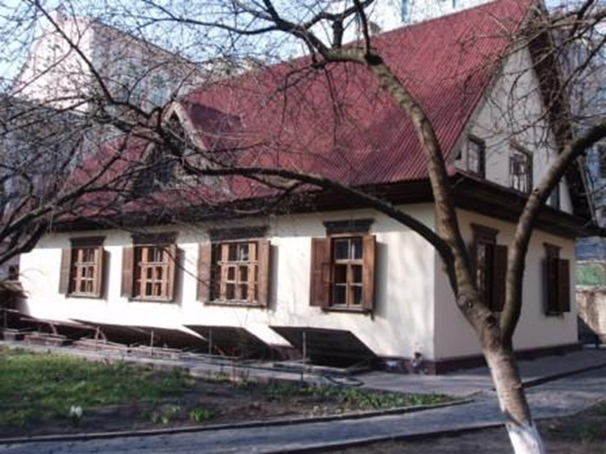

Slide 5
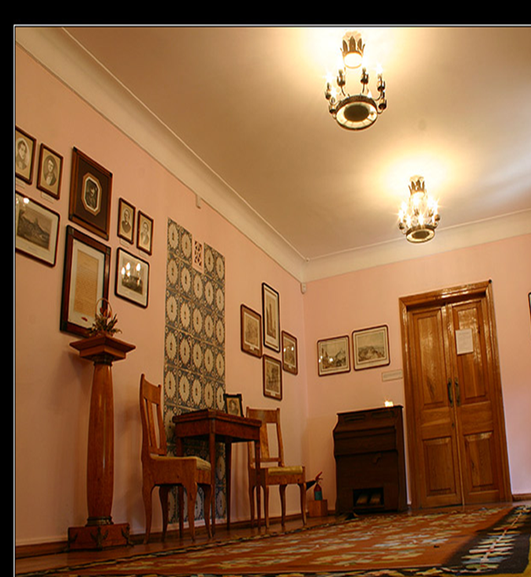

Slide 6
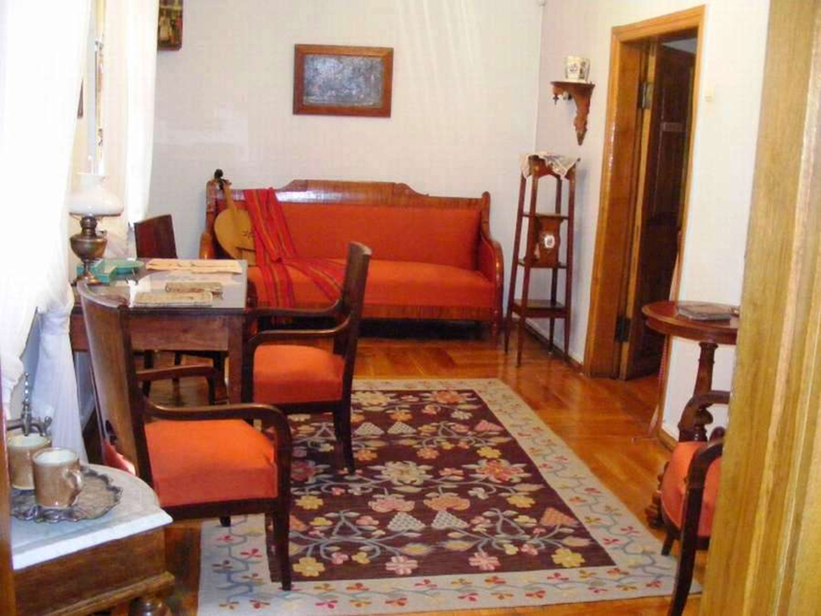
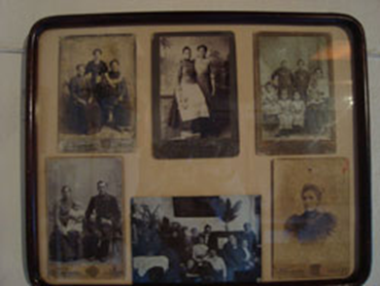

Slide 7
Київський літературно-меморіальний музей Максима Рильського
Адреса : Київ, Україна
вул. Максима Рильського, 7
Директор : Вікторія Леонтіївна Колесник

Slide 8
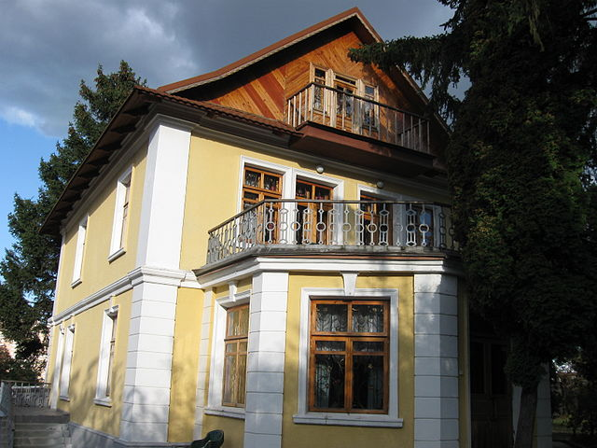

Slide 9
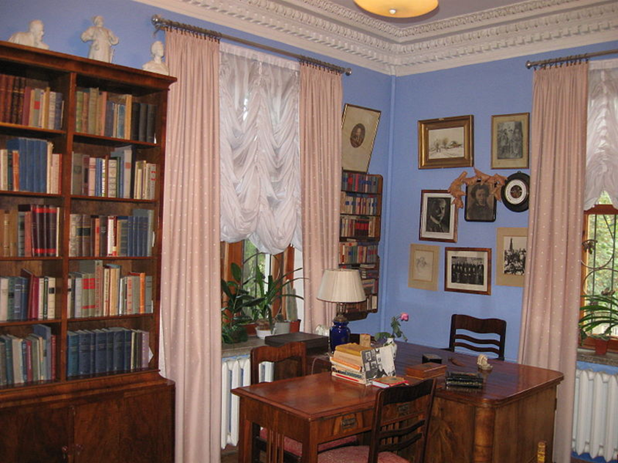

Slide 10
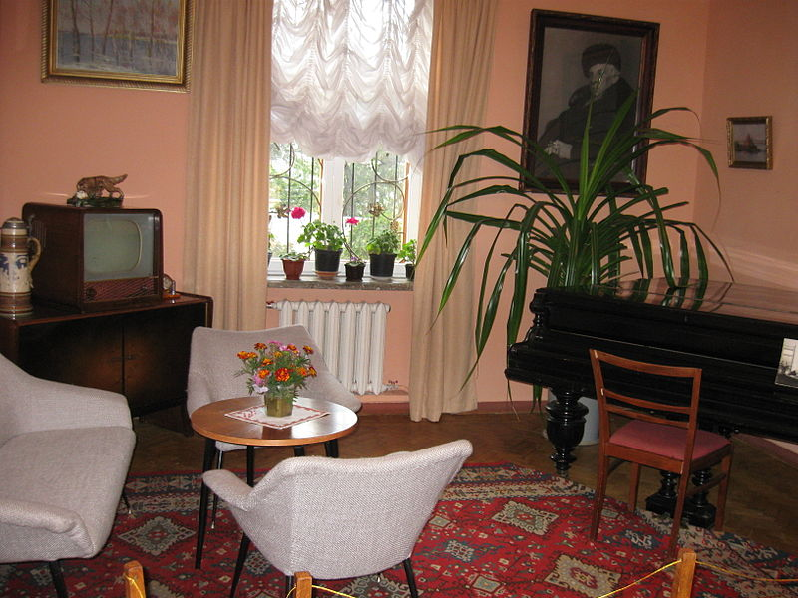

Slide 11
Літературно-меморіальний музей лесі українки
Адреса : Україна ,м. Новоград-Волинський (Житомирська область) вул. Соборності, 94
Директор : завідуюча В. О. Римська

Slide 12
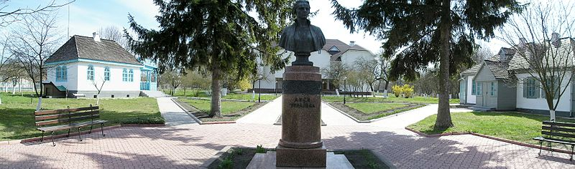

Slide 13
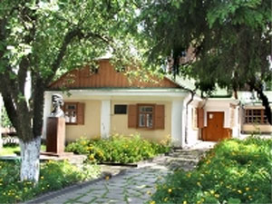

Slide 14
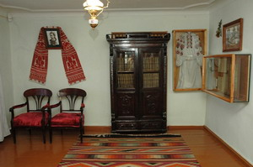

Slide 15
Природно-історичний зеленівський музей
Адреса: Україна, с.Зеленів
вул.Буковинська №22

Slide 16
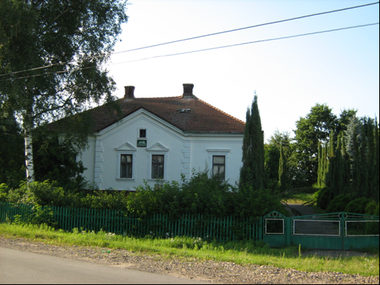

Slide 17
Історико-етнографічний музей «Яворівщина»
Адреса Україна ,м. Яворів(Львівська область)
вул. Львівська, 31

Slide 18
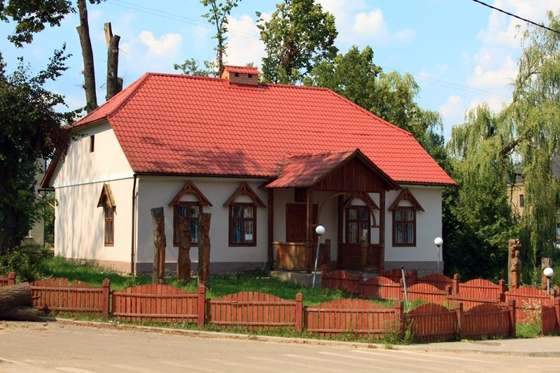

Slide 19
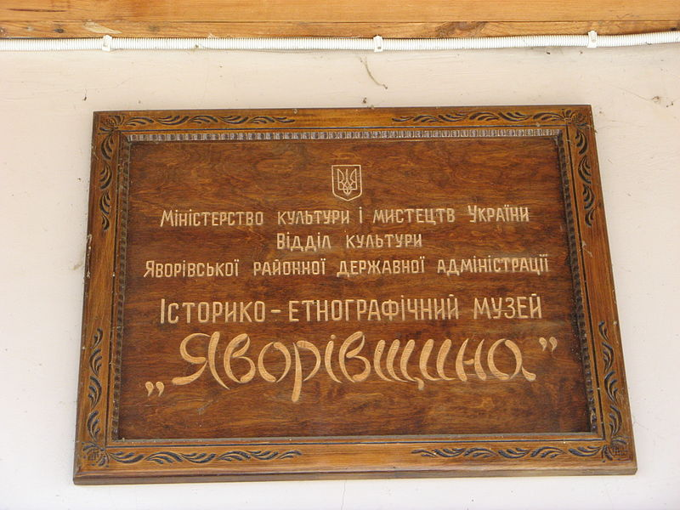

Slide 20
Музей екології та етнографії Карпатського краю
Адреса: Україна, м. Яремче
вул. Свободи, 269
Години роботи: з 10:00 до 18:00 год.

Slide 21
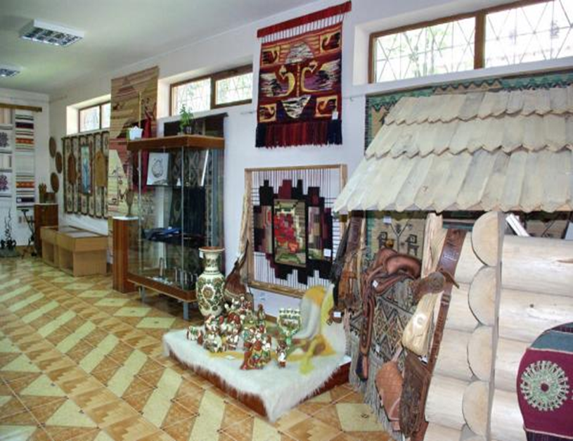

Slide 22
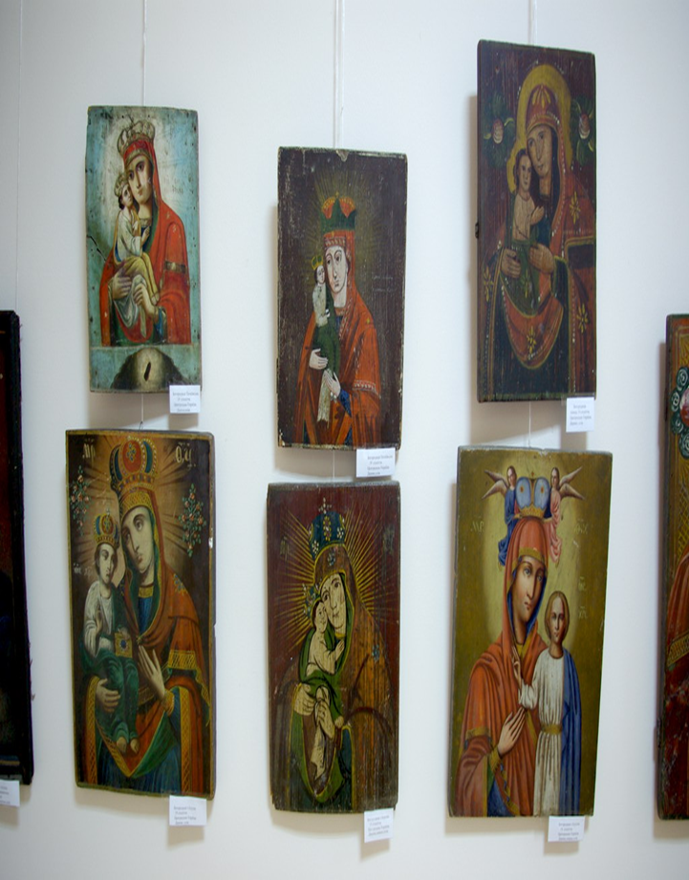

Slide 23
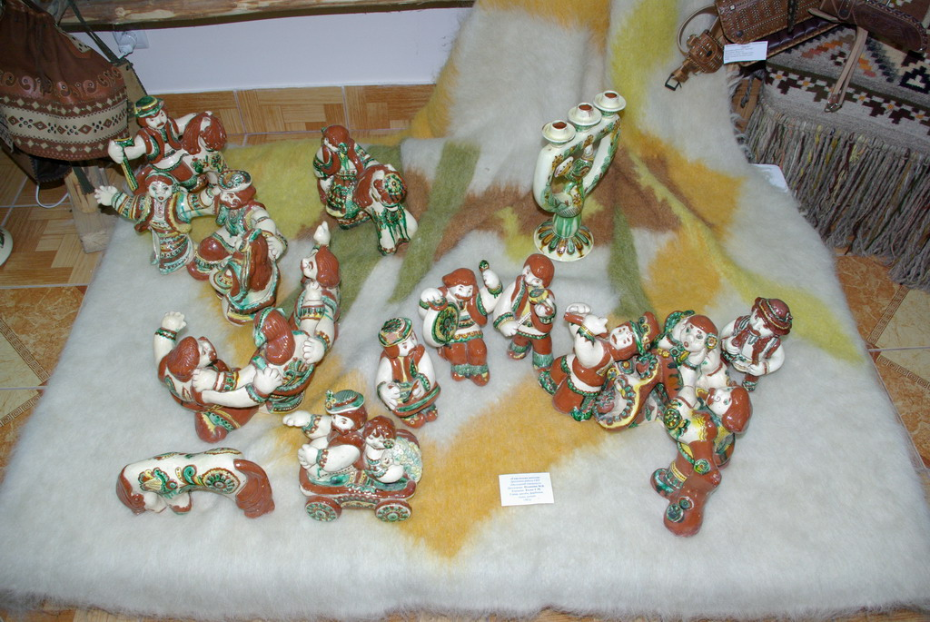

Slide 24
Чернігівський літературно-меморіальний музей-заповідник М. М. Коцюбинського
Адреса : Україна, Чернігів
вул. Коцюбинського, 3

Slide 25
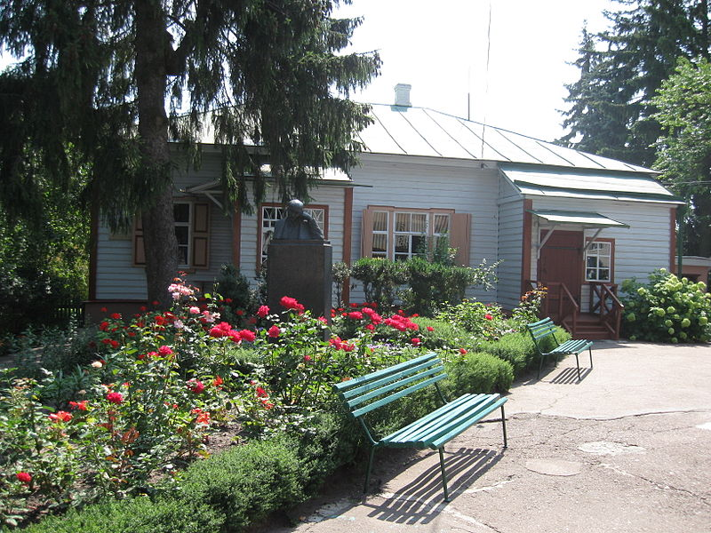

Slide 26
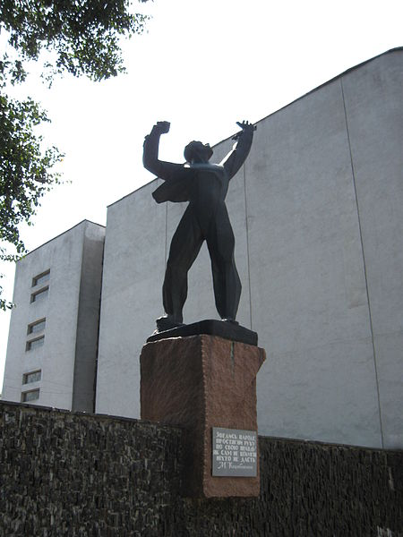

Slide 27
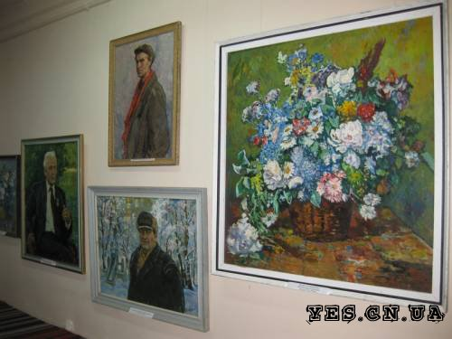

Slide 28
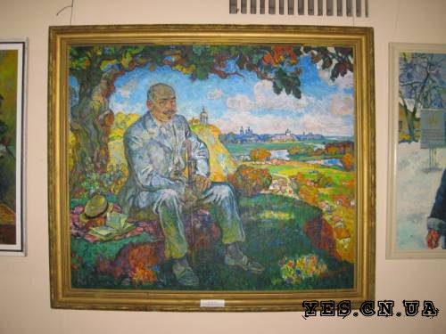

Slide 29
Національний архітектурно-історичний заповідник «Чернігів стародавній»
Адреса: Україна, м. Чернігів
вул. Преображенська, 1

Slide 30
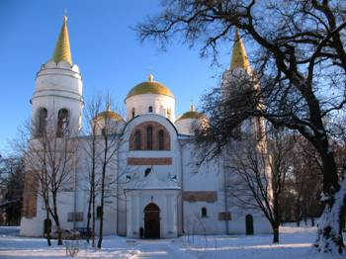

Slide 31
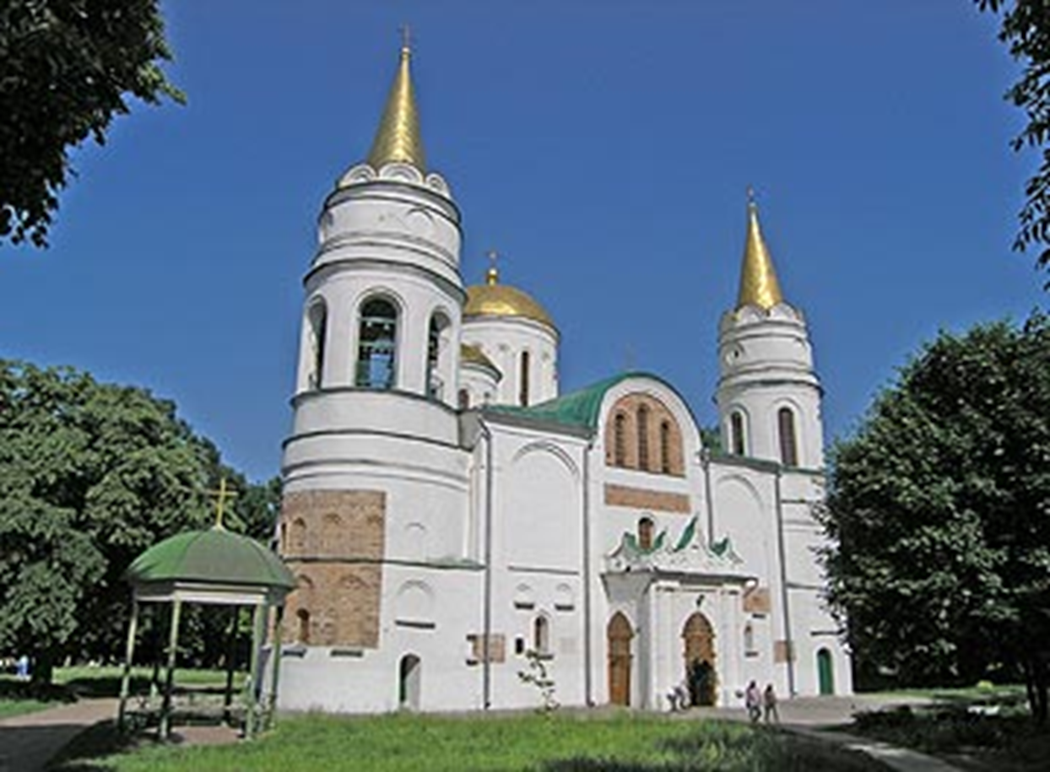
Спасо-Преображенський собор

Slide 32
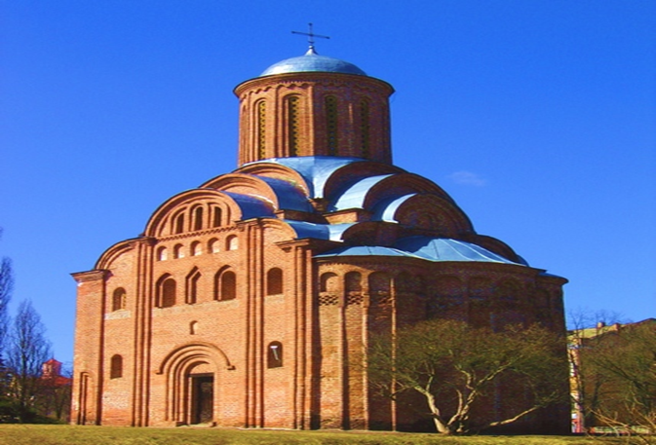
П´ятницька церква

Slide 33
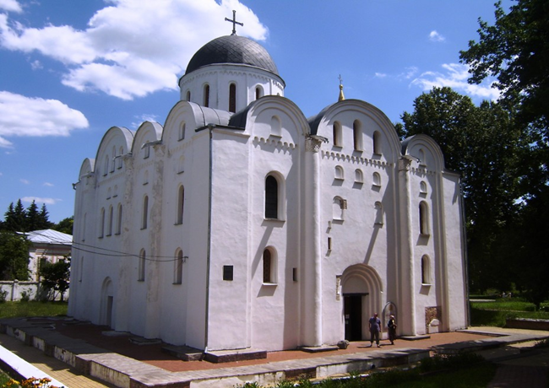
Борисоглібський собор

Slide 34
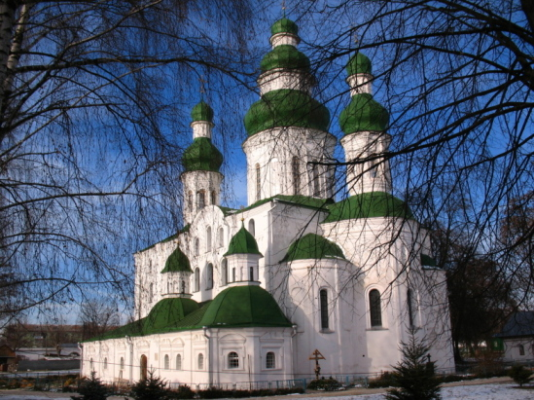
Свято -Успенський Єлецький монастир

Slide 35
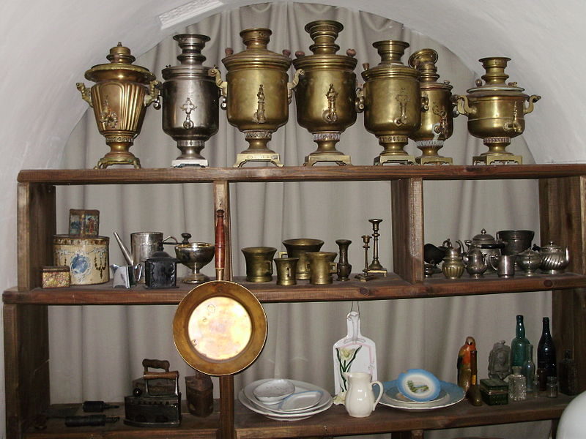

Slide 36
Державний історико-культурний музей-заповідник "Московський Кремль
Адреса: Росія, м. Москва

Slide 37
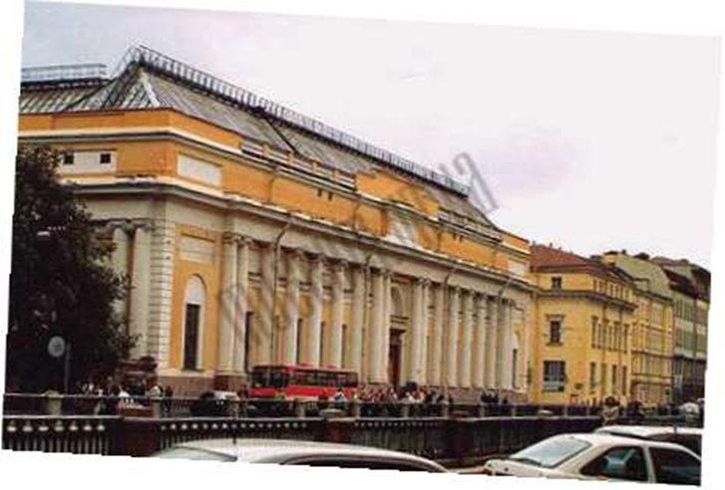

Slide 38
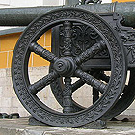
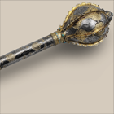

Slide 39
Національний музей історії та мистецтва у люксенбурзі
Адреса Люксембург, м. Люксембург
Fishmarket

Slide 40
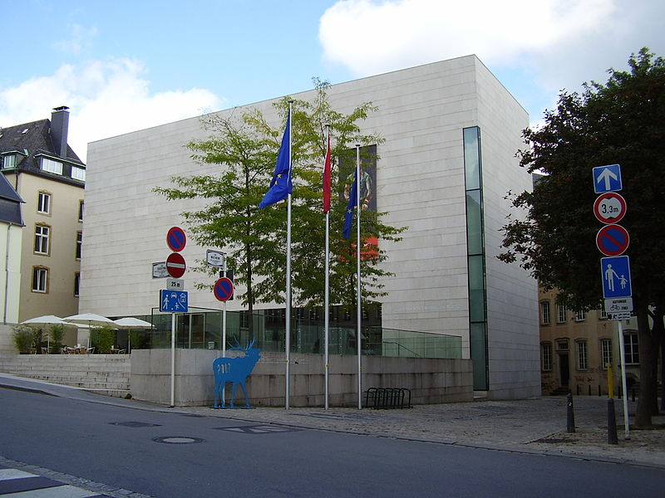

Slide 41
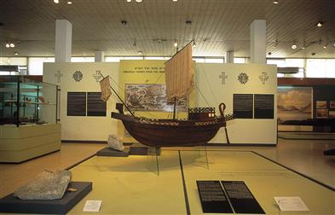

Slide 42
Національний археологічно-мистецький музей в Неаполі
Адреса Італія, м.Неаполь
Музейна площа

Slide 43
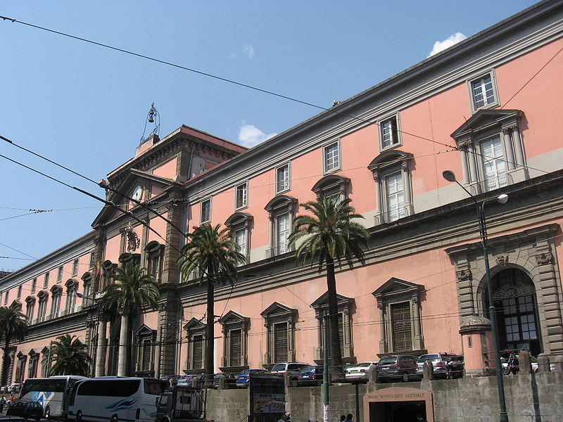

Slide 44
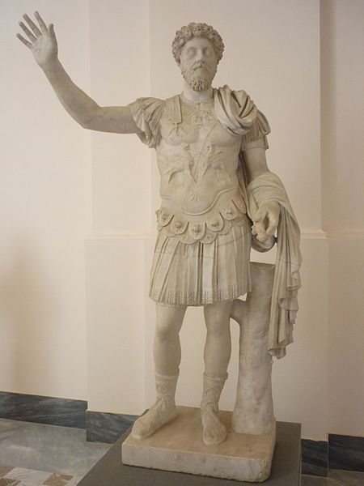

Slide 45
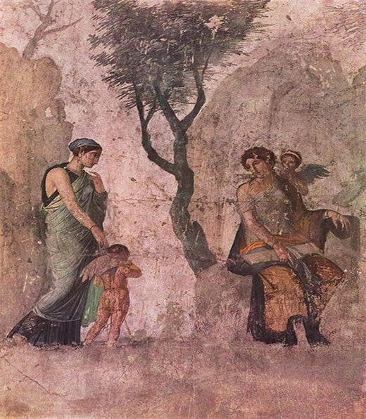

Slide 46
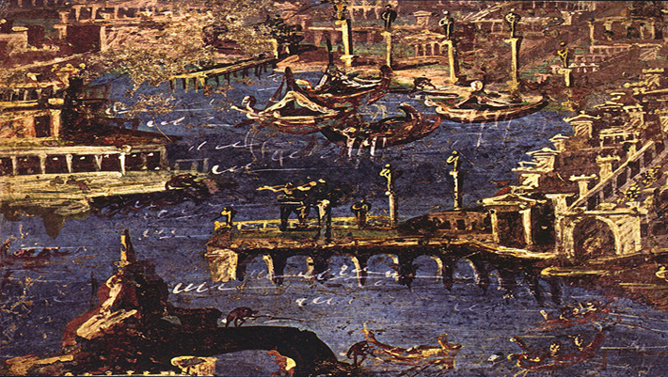

Slide 47
Національний історико-етнографічний музей Японії
Адреса: Японія, м. Сакура
вул.Дзьонай, 117

Slide 48
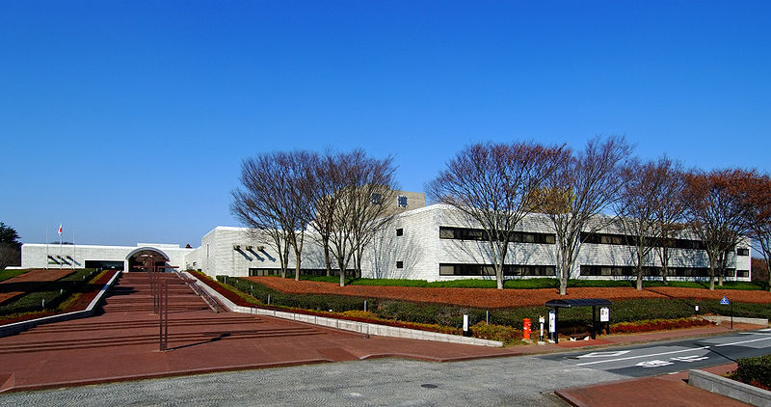

Slide 49
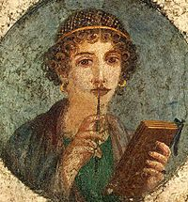

Slide 50
Літературно-меморіальний Будинок-музей Бальзака у парижі
Адреса: Франція, м.Париж
47, rue Raynouard

Slide 51
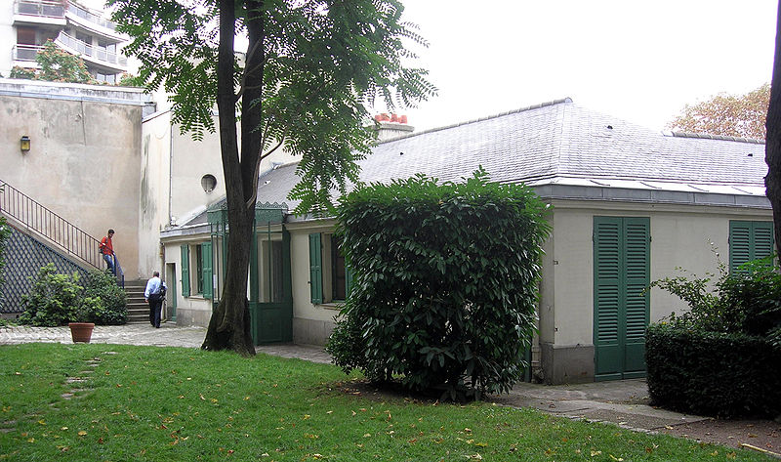

Slide 52
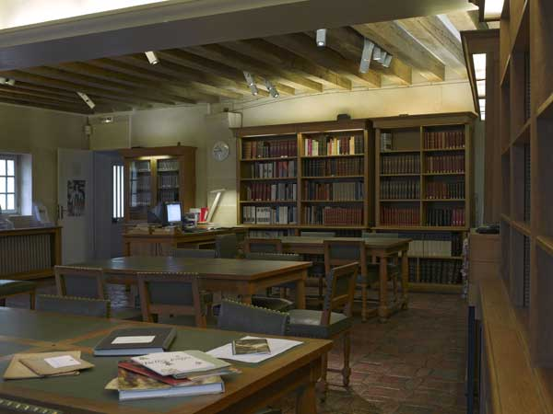

Slide 53
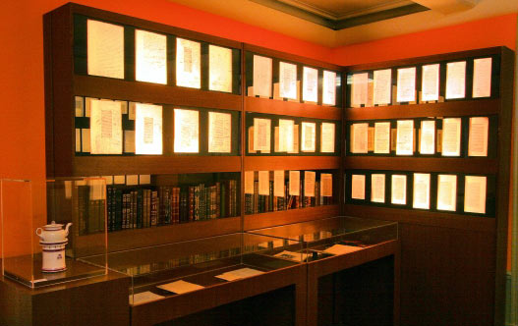

Slide 54
Музей образотворчих мистецтв у німеччині
Адреса : Німеччина, м.Лейпциг
вул. Заксенплац
Директор: Ганс-Вернер Шмідт

Slide 55
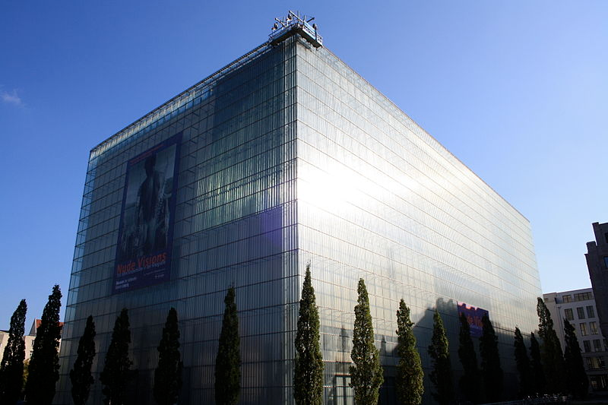

Slide 56
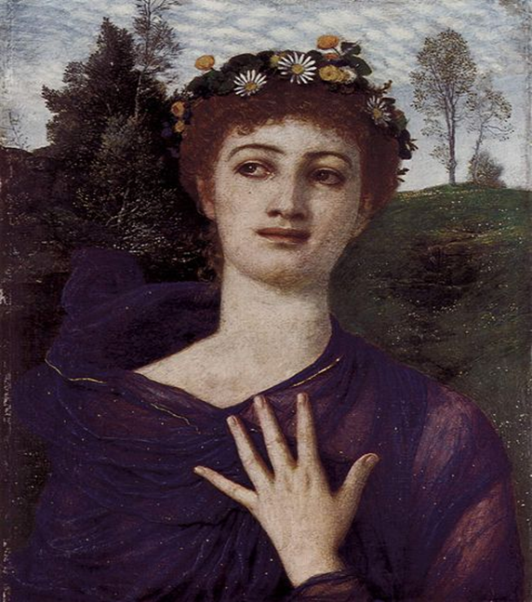

Slide 57
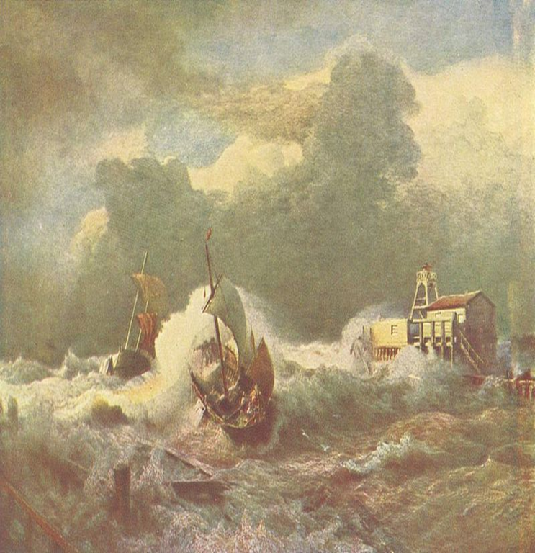

Slide 58
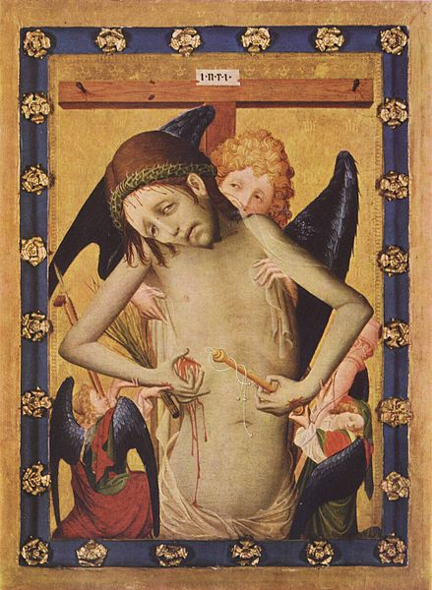

Slide 59
Вестфальський державний музей ремесел і техніки
Адреса : Німеччина, м. Хаген
у південно-східній частині Рурського регіону.

Slide 60
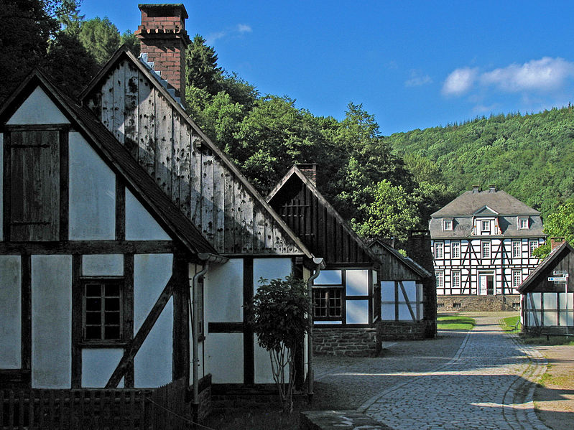

Slide 61
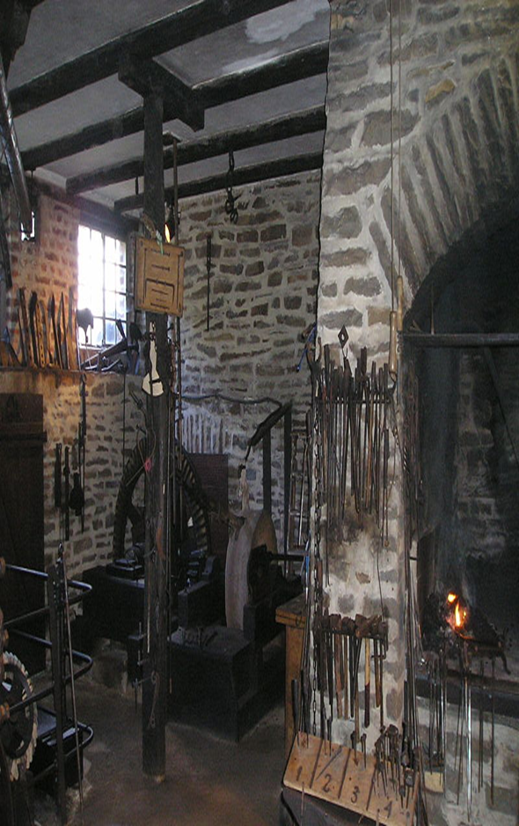

Slide 62
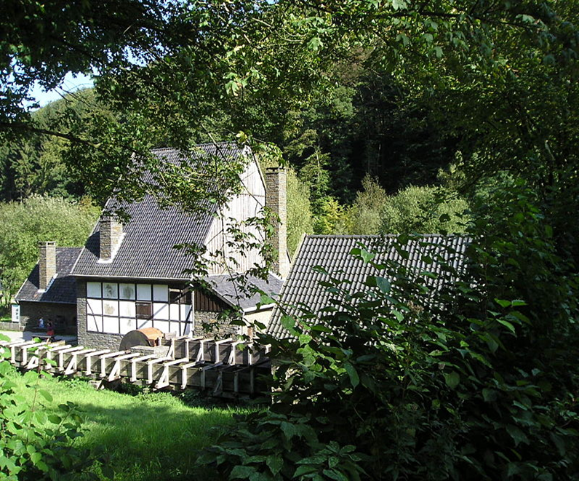

Slide 63
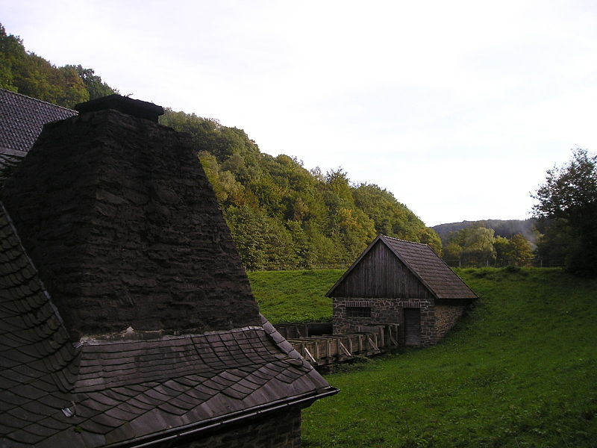

Slide 64
природно -історичний Королівський музей Онтаріо, Канада
Адреса: Канада, м. Торонто

Slide 65
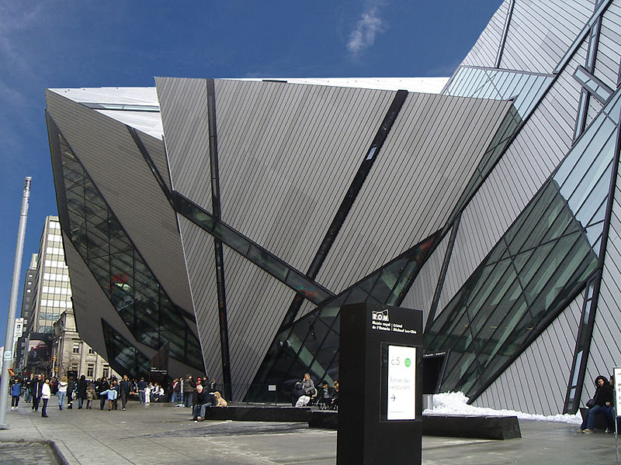

Slide 66
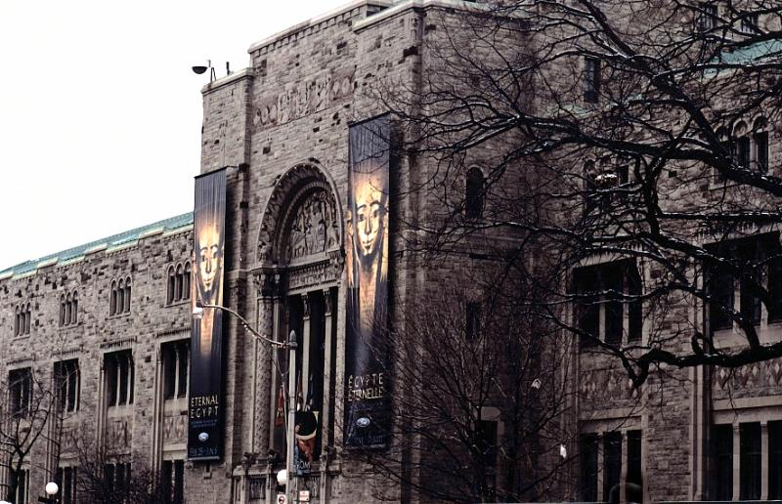

Slide 67


Slide 68


Slide 69


Slide 70
Британський музей
Адреса : Велика Британія, м. Лондон
на Great Russell Street

Slide 71


Slide 72


Slide 73


Slide 74


Slide 75


Slide 76
Музей Лувр, Франція
Адреса : Франція, м. Париж
на правому березі Сени

Slide 77


Slide 78


Slide 79


Slide 80


Slide 81
Національний музей у варшаві
Адреса : Польща, м. Варшава

Slide 82


Slide 83


Slide 84


Slide 85
Художній і культурно-історичний музей Державний Ермітаж
Адреса : Росія м. Санкт-Петербург
Палацова набережна, б. 34, ст. метро «Невський проспект»

Slide 86


Slide 87


Slide 88


Slide 89
ДЯКУЮ ЗА УВАГУ

